Slide 1




# 2022년 4월 부활신앙으로 자라나는 달
부활절과 나
4월 17일
주일오전예배
Notes:
사랑하는 어린이 여러분!
2022년 부활절의 아침이 밝았습니다.
설교 제목을 읽어 봅니다.
“부활절과 나”
부활절이 나와 정말 무슨 상관이 있는지 모른 채 부활절을 맞이 한다는 것은 정말 무식이 통통 튀는 일입니다.
오늘 아주 분명히 부활절을 알고 나에게 주어지는 혜택도 확실히 팩트 체크해 볼겁니다.

Slide 2

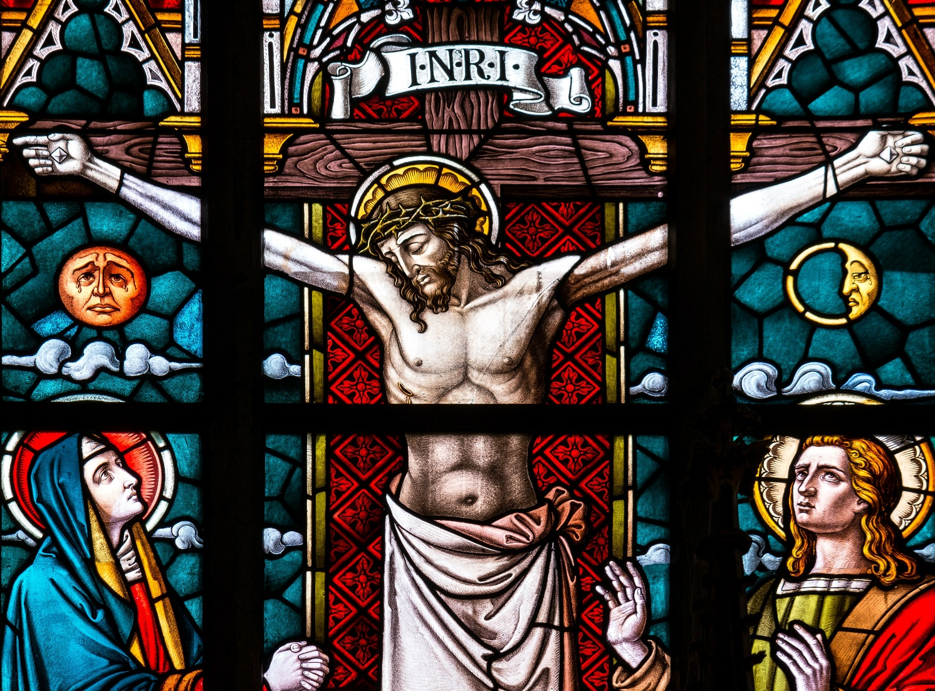
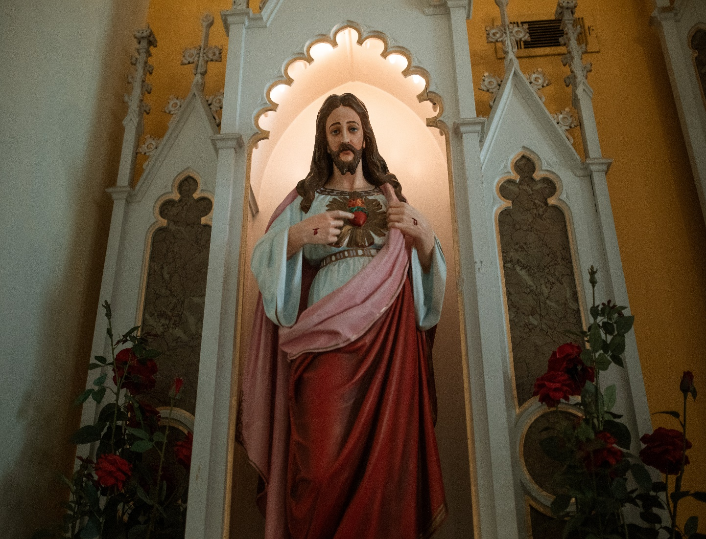
오늘은 부활절
첫째, 나의 죄가 용서 되었다 는 선포
둘째, 죄인에서 의인이 되었다는 확인
Notes:
그럼 먼저 두 손을 높이 들고 이렇게 외쳐 봅니다.
“예수님의 부활, 감사합니다.”
“저의 죄가 용서되었고 의인 됨을 확인해 주셨습니다.”
아멘~
그렇습니다. 부활절은 달걀 먹는 날로만 생각하면 안되고요.
딱 두 가지 의미를 기억해야 해요.
첫째, 나의 더러운 죄가 완전히 용서되었고
둘째, 죄인에서 의인이 되었다고 확인해 주시는 엄청난 날인 것입니다.
우리가 의인이 되었다니요?
우리의 모든 죄가 용서되었다는 것을 확인시켜 주시는 날이라니요?

Slide 3

요한복음 11장 25절
25. 예수께서 이르시되 나는 부활이요
생명이니 나를 믿는 자는 죽어도 살겠고
26.무릇 살아서 나를 믿는 자는 영원히
죽지 아니하리니 이것을 네가 믿느냐
Notes:
말씀을 보겠어요.
오늘 우리에게 주시는 하나님의 말씀은 신약성경 네번째 책, 요한복음 20장 1절에서 8절까지의 말씀인데요.
암송요절은 그 유명한 11장 25절에서 26절입니다.
“25. 예수께서 이르시되 나는 부활이요 생명이니 나를 믿는 자는 죽어도 살겠고
26. 무릇 살아서 나를 믿는 자는 영원히 죽지 아니하리니 이것을 네가 믿느냐”
어린이 여러분!
이 말씀에 큰 소리로 아멘 이죠? 잘했어요.

Slide 4
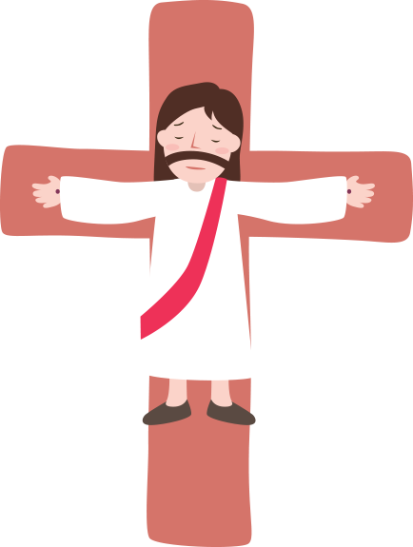
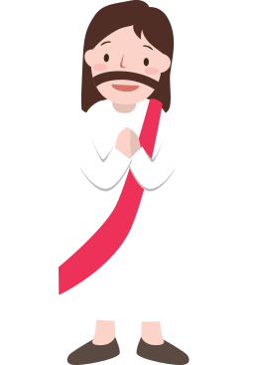
나의 죄의 대가를 치른 십자가
이사야 53:5
그가 찔림은 우리의 허물 때문이요 그가 상함은 우리의 죄악 때문이라 그가 징계를 받으므로 우리는 평화를
누리고 그가 채찍에 맞으므로 우리는 나음을 받았도다
Notes:
부활절에 반드시 기억할 첫번째 일이 무어라 했지요?
그래요.
나의 죄가 용서 되었다! 여러분 이 사실을 믿어야 해요. 사탄의 정죄를 예수님께서 막아 주신다는 거죠.
이 말을 어려운 한자로 대속(代贖)이라는 단어를 쓰죠. 죄의 삯은 사망(롬6:23)이라고 죄 지은 인간은 반드시 죽어야 하는데…그 대가를 예수님께서 그 대가를 나 대신 지셨어요.
이 일에 대하여 이사야 53:5절에 이렇게 상세히 알려 줍니다.
읽어 볼까요?
그가 찔림은 우리의 허물 때문이요 그가 상함은 우리의 죄악 때문이라 그가 징계를 받으므로 우리는 평화를 누리고 그가 채찍에 맞으므로 우리는 나음을 받았도다 ---아멘! 받을거다가 아니에요. 받았도다. 아멘!

Slide 5
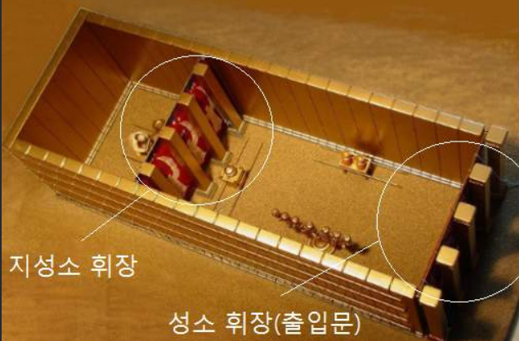
부활절과 구약의 제사 대속죄제
대속죄일
7월 10일
Notes:
그리고 두번째, 부활절이 나에게 얼마나 중요하고 엄청나다고 했나요?
<죄인에서 의인이 되었다는 확인> 이라 했죠.
오늘 조금은 어렵지만 구약성경 레위기에 자세히 기록되어 있는 대속죄일에 일어나는 사건을 살펴보도록 합니다.
레위기 16장에 대속죄제의 모든 것이 중계되듯 자세히 나와 있는데요.
00님이 쉽게 설명해 드릴게요. 오늘 엄청난 설교를 여러분이 듣는 겁니다.
우선,
우리나라는 1월 1일이 한 해의 시작이라면 유대인들은 7월 1일을 일년의 시작인거에요. 그래서 7월 10일에 성막에서 죄를 씻는 제사를 드리는데 성소에서 지성소로 대제사장이 백성들의 모든 죄를 씻는 제사를 드리기 위해 들어간다는거에요.
사진 볼까요?
이것이 성소를 위에서 본 사진인데요. 지성소에 들어가려면 휘장이 있죠. 이 휘장이 지난 금요일 예수님께서 십자가에서 운명하셨을 때 위에서 아래로 찢어져 버린 거 여러분 들으셨죠?

Slide 6
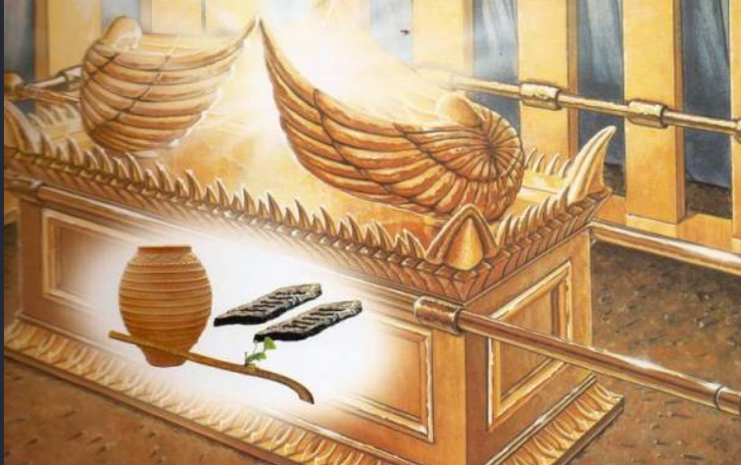
지성소에 1년에 하루 7월 10일 대속죄일에 들어 감
법궤 안 : 만나 항아리+지팡이+십계명 돌판
Notes:
대제사장은 지금의 목사님을 뜻하죠.
대제사장은 1년에 딱 하루 7월 10일에 지성소에 들어가 <대속죄제> 라는 예배를 드리게 됩니다.
백성들은 성막 밖에서 떨며 자신들의 죄가 해결되는 현장을 긴장하며 보고 있어요.
대제사장은 세마포 하얀 속옷만 입고 성막의 문을 지나 지성소에는 법궤가 놓여 있는데…법궤 안에는 하나님의 임재를 상징하는 만나 항아리, 아론의 싹난 지팡이 그리고 모세가 시내산에서 받은 십계명 돌판 두 개가 놓여 있어요. 여러분도 갑자기 떨리죠…

Slide 7
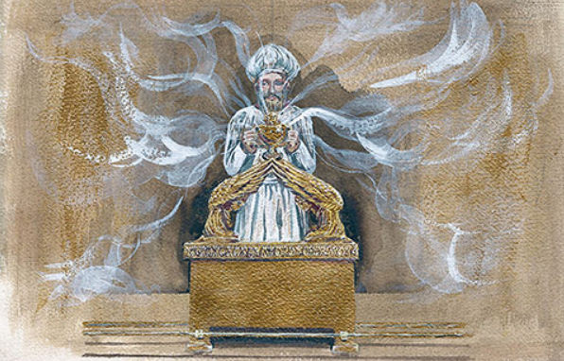
지성소에 1년에 하루 7월 10일 대속죄일에 들어 감
처음 들어가서 향을 피워 연기가 자욱하게
Notes:
이 지성소에는 레위기 16장에 보면 대제사장이 네 번 들어가게 되는데 세번째 들어갈 때 백성들의 애간장이 탄다고 합니다. 이 사실을 히브리서 10:10에서는
“이 뜻을 따라 예수 그리스도의 몸을 단번에 드리심으로 말미암아 우리가 거룩함을 얻었노라”라고 기록되어 있어요.
자 자세히 볼까요?
대제사장이 지성소에 처음 들어가서는 향로를 취하여 여호와 앞 단 위에서 피운 불을 채우고, 두 손에는 곱게 간 향기로운 향을 채워서 지성소에 들어갑니다(레 16:12). 여호와 앞에서 분향하여 향연으로 증거궤 위 속죄소를 가리움으로 대제사장 자신이 죽음을 면할 수 있었기 때문이죠(레 16:13) 하나님을 직접 뵈면 인간은 누구나 죽으니까요. 안보이게 연기를 피우는거죠.

Slide 8
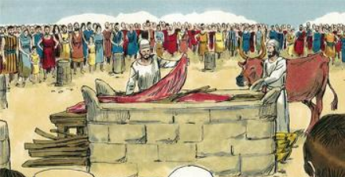
지성소에 두번째 들어갈 때 수송아지 피
두번째 = 대제사장 자신과 식구들의 죄 씻음
Notes:
향을 피우기를 마친 제사장은 지성소에서 나와,
수송아지를 사진처럼 잡게 됩니다. 백성들은 이 모든 과정을 숨죽이며 보고 있죠.
대제사장은 수 송아지의 피를 가지고 다시 지성소에 들어가 먼저 손가락으로 속죄소 동편에 뿌리고 다음으로 속죄소 앞에 손가락으로 그 피를 일곱 번 뿌립니다(레 16:14). 이것은 대제사장 자신과 권속의 속죄를 위해 피를 뿌리는 것이죠(레 16:6, 11). 이건 하나님께서 피를 보시고 대제사장과 가족들의 죄를 사하여 주실 것을 간구하는 의미이며, 일곱 번 피를 뿌린 것은 예수 그리스도의 완전한 속죄를 예표합니다.(히 7:27, 9:12, 10:10).

Slide 9
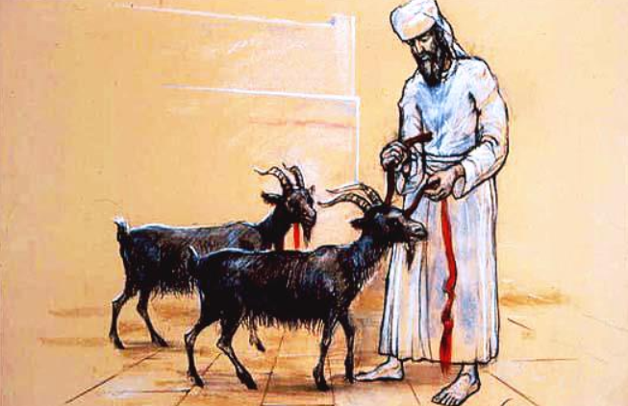
지성소에 세번째 들어갈 때 = 클라이막스
세번째 = 백성들의 죄 씻음
Notes:
이제 본격적으로 백성들의 죄를 씻는 순서입니다.
그야말로 백성들의 애간장이 타는 순간이죠. 만약 이 제사를 받지 않으셔서 대제사장이 지성소에서 죽는다면 백성들은 앞이 캄캄해 질테니까 말이죠.
이제 대제사장은 떨리는 마음으로 준비된 수염소 두 마리 중에서, 광야에 보내질 한 마리 염소(아사셀 염소; 레 16:21-22) 와 지성소에 들어갈 염소를 고릅니다.

Slide 10
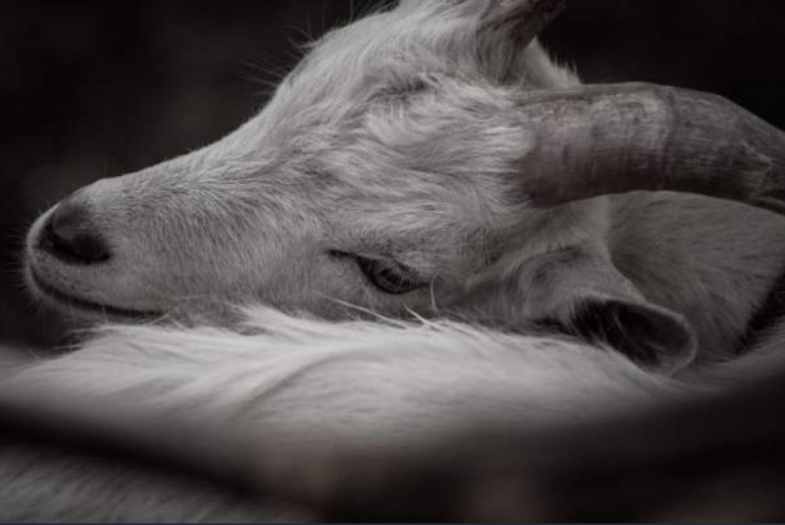
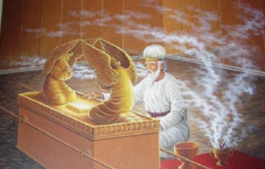
나의 죄 대신 죽는 수 염소
세번째 = 백성들의 죄 씻음
Notes:
그 중 한 마리는 백성들의 죄 대신에 죽임을 당하고 그 염소의 피를 취하여 지성소에 들어가 단 귀퉁이 네 뿔에 바르고 그 위에 피를 일곱 번 뿌려 단을 성결케 하는 제사를 드립니다.(레 16:18-19). 이 시간이 역 30분에서 40분 정도 걸리는데…백성들은 성막 박에서 쥐 죽은듯이 제사장의 제사드리는 소리에 귀를 기울이고 부디 살아서 나오기를 긴장된 기다린다는 겁니다.
슥슥…지성소 안에서 움직이는 소리 하나 하나에 백성들은 심장이 오그라 들고 가슴이 두근거릴 수 밖에 없다가 드디어 휘장 밖으로 나오면 환호성을 지르며 탄성을 자아내듯 “하나님 용서해 주셔서 감사합니다.” 외치겠죠.

Slide 11
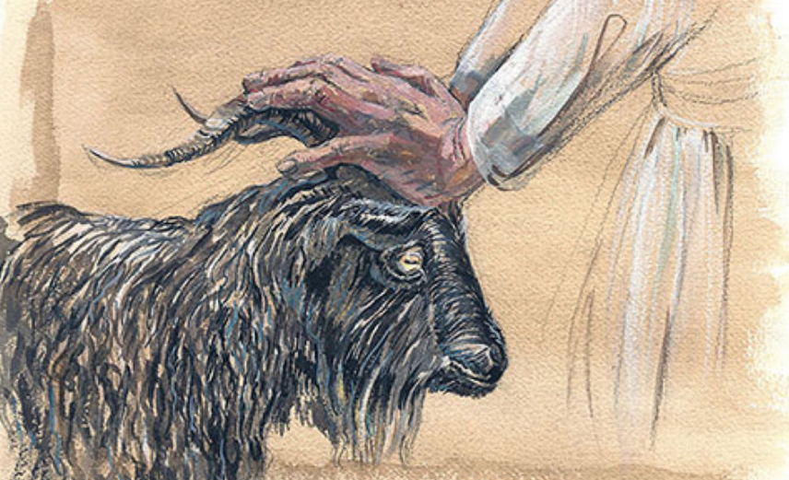
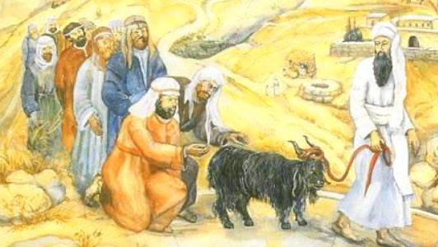
아사셀
아사셀 염소 = 백성들의 죄를 떠나 보낸다
Notes:
기쁨과 감사를 드리고 대제사장은 남은 한 마리 염소의 머리에 두 손으로 안수하고 광야로 내보내게 됩니다(레 16:20-21).
이 염소를 아사셀 이라 부르는데…
아사셀의 뜻은 ‘떠나다’는 뜻의 ‘아잘’과 ‘염소’라는 뜻의 ‘에즈’가 결합된 단어로서 ‘죄의 짐을 지고 떠나는 염소’라는 뜻이 있는데 그와 동시에 아사셀은 사막에 거하는 사탄의 이름으로 해석되기도 해요. 그래서 모든 죄를 죄악의 근원되는 악신에게 돌려보낸다는 의미를 갖기도 한다는 겁니다. 사탄이 죄를 주었으니 사탄에게 다시 죄를 보내는 거죠.

Slide 12
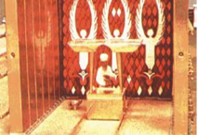
지성소에 네번째 들어갈 때 = 정리 정돈
네번 째 = 향로와 불을 제거
Notes:
대제사장은 마지막으로 다시 지성소에 들어가 향로와 불을 제거하고 나옵니다.
이렇게 대속죄일 7월 10일의 속죄제사가 마치게 됩니다.
이렇게 구약에는 사람들의 죄를 씻는 절차가 까다롭고 복잡하고 신중했어요.

Slide 13
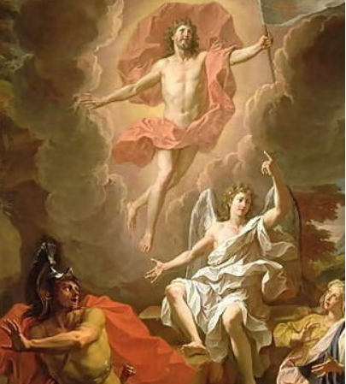
부활 = 구원의 완성, 의인 되었음의 확인
Notes:
-사진출처 Noël Coypel/wikipedia | Public Domain (https://100.daum.net/encyclopedia/view/b10b1257a)
어린이 여러분!
구약의 대속죄제 제사 정말 어렵죠?
그러나 이제는 이렇게 복잡하고 까다로운 대속죄일의 제사를 드릴 필요가 없어요. 그 이유는 예수님께서는 대제사장으로서 십자가에서 자기 피로 영원한 속죄를 이루사 단번에 성소에 들어가셨기 때문입니다(히 9:12, 10:10-14).
자 보세요.
예수님의 육체가 십자가에서 찢기심으로(마 27:51, 히 10:20) 우리의 모든 죄가 완전히 해결되었으어요.
휘장이 찢어지며 하나님과 사람 사이에 막힌 담이 헐리고,
이제는 참 대제사장이신 예수님을 통해 누구나 언제든지 하나님 앞에 나아갈 수 있게 된 것입니다.(롬 5:1-11, 엡 2:14-18, 딤전 2:5-6, 히 10:19-20).
이것을 최종적으로 확인시켜 주신 것이 부활 입니다.
할렐루야!
부활이 없으면 구원의 완성이 되지 못하는 것이죠. 이 가슴 벅찬 부활의 감동과 은혜가 우리 어린이들에게 가득하길 축복합니다.

Slide 14
요한복음 11장 25절
25. 예수께서 이르시되 나는 부활이요
생명이니 나를 믿는 자는 죽어도 살겠고
26.무릇 살아서 나를 믿는 자는 영원히
죽지 아니하리니 이것을 네가 믿느냐
Notes:
자
이렇게 구약의 대속죄일 제사를 이해하고 오늘 암송 요절을 보니까 더 생생히 부활의 축복이 느껴질 겁니다. 읽습니다.
“25. 예수께서 이르시되 나는 부활이요 생명이니 나를 믿는 자는 죽어도 살겠고
26. 무릇 살아서 나를 믿는 자는 영원히 죽지 아니하리니 이것을 네가 믿느냐”
어린이 여러분!
이 말씀에 큰 소리로 아멘 이죠?
그래서 예수님 부활이 내 부활이 되는 것입니다. 할렐루야!

